Slide 1

Azijsko crno zlato

Slide 2


Što je zajedničko ovim proizvodima?

Slide 3

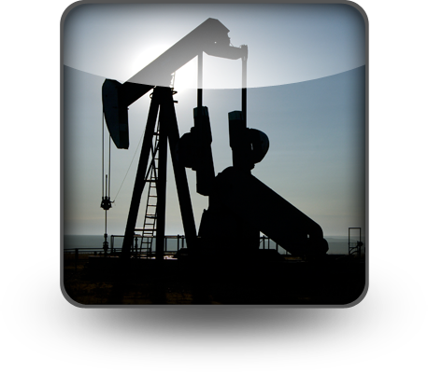
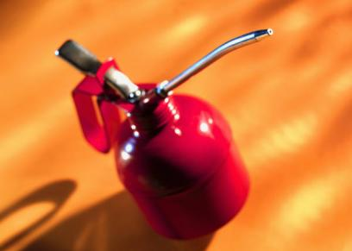
Nafta kao gorivo
Notes:
-učenici će u vremenu od 1 minute zapisati što više asocijacija na pojam nafta, a potom slijedi analiza odgovora i razgovor
- usmeno odgovoriti na pitanja iz uvodnog dijela (udžb. str.55.)

Slide 4
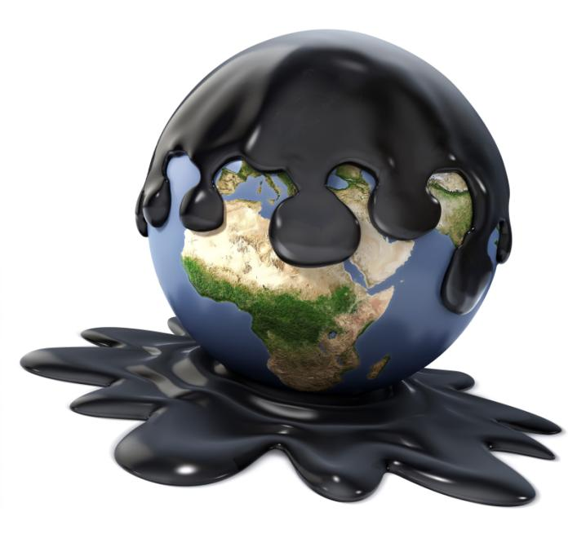
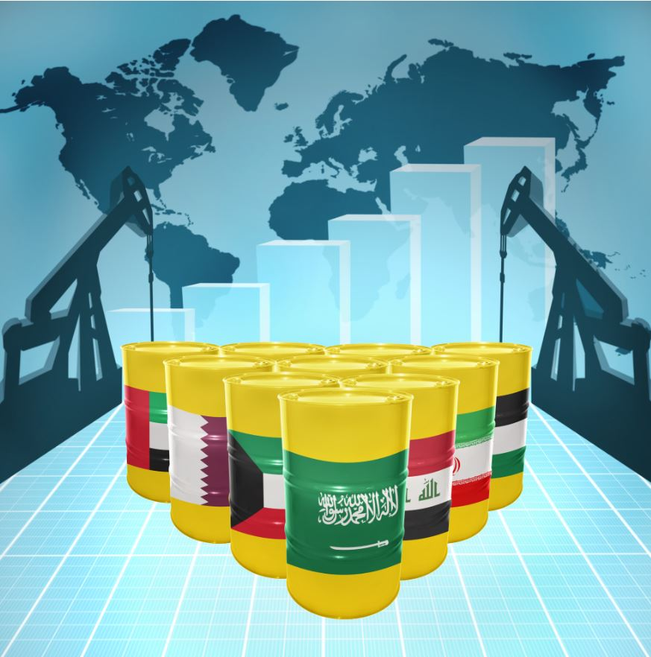
Nafta – “crno zlato”

Slide 5
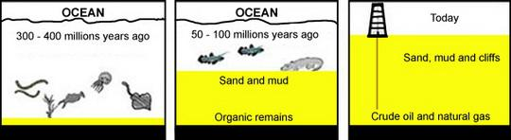
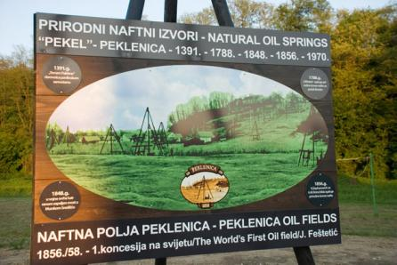
Nastanak nafte
Fotografija preuzeta sa http://www.izvorienergije.com/nafta.html
Fotografija preuzeta sahttp://www.evarazdin.hr/prva-naftna-busotina-nasvijetu-medjimurje-peklenica/
Notes:
Znate li kako nastaje nafta? (pokazati shemu na slide-u i kratko objasniti postupak) Kada se počela eksploatirati? U koju skupinu izvora energije pripada nafta? Zanimljivost je da je prva naftna bušotina na svijetu nastala – u Međimurju! Bilo je to 1856. godine. Malo kasnije, 1859., naftne bušotine nastajale su u Texasu (SAD), pa tu godinu obilježavamo početkom industrijskog dobivanja nafte.
Članak na geografija.hr http://www.geografija.hr/clanci/1486/nafta-i-zemni-plin-iz-podmorja
Vidi članak: http://www.izvorienergije.com/nafta.html
Pogledati članak: http://www.evarazdin.hr/prva-naftna-busotina-nasvijetu-medjimurje-peklenica/

Slide 6
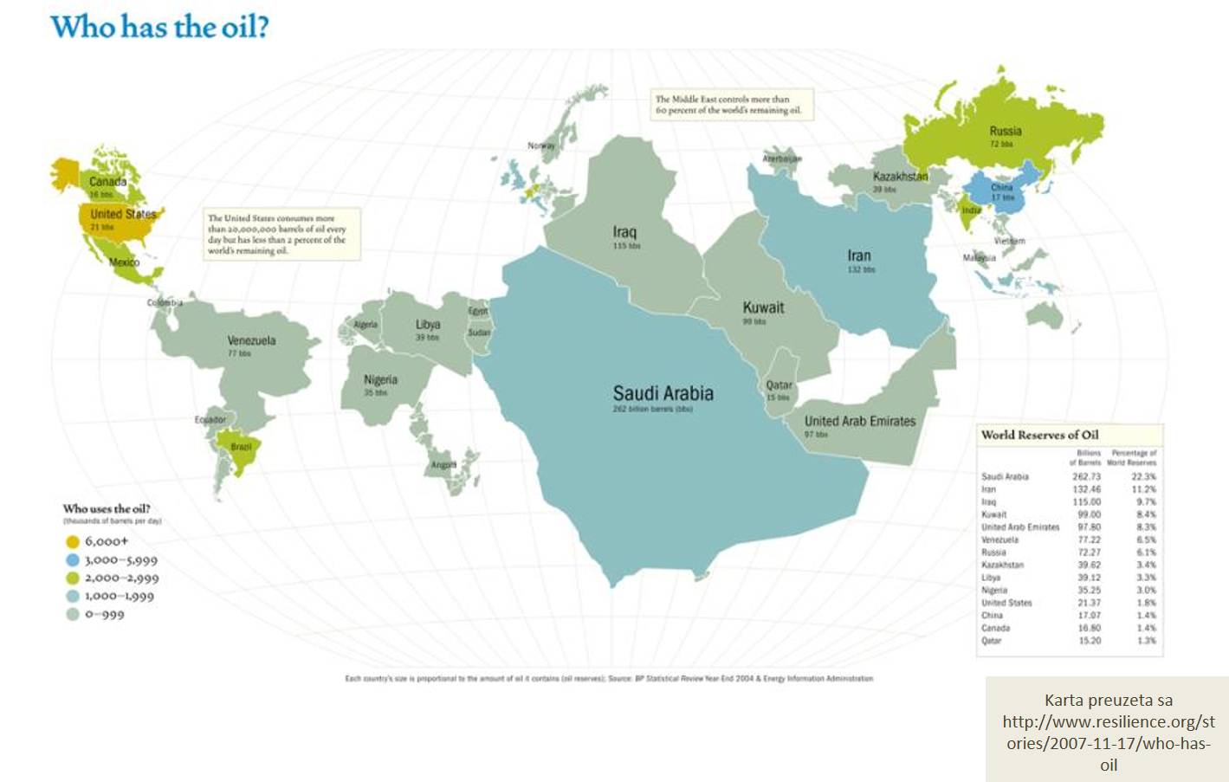
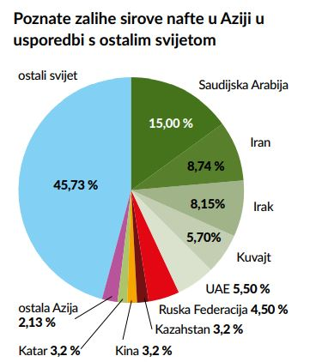
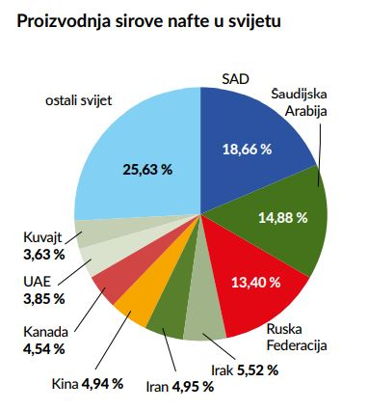
Notes:
- usmenim izlaganjem i demonstracijom na karti nastavnik upoznaje učenike s najvećim naftnim nalazištima u Aziji, a učenici lokacije traže na karti u atlasu

Slide 7
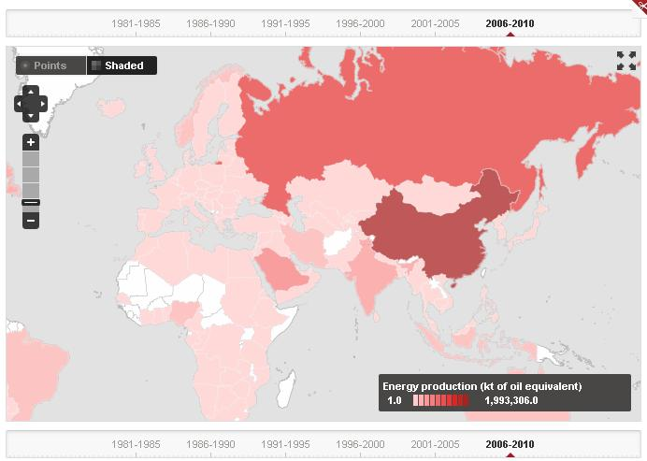
Među velikim proizvođačima su i Kina i Indija. Zbog čega?
- velika potreba za
energijom – uvoz
Karta preuzeta sa world.databank.org
Notes:
Međutim, karta pokazuje (slide) da su među velikim proizvođačima i Kina i Indija. Zbog čega? (velika populacija, velika potreba za energijom – uvoz)

Slide 8

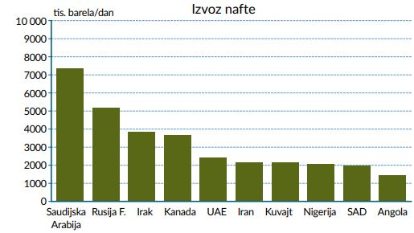
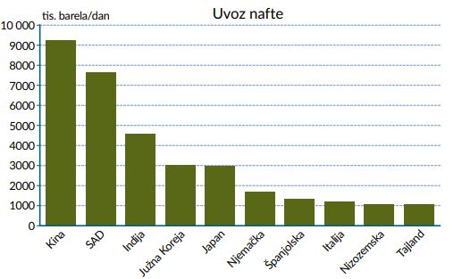
Izvoznici nafte
OPEC – udruženje zemalja izvoznica nafte
BDP po glavi stanovnika 2012.
Notes:
interpretacijom grafikona sa stupcima (udžbenik str. 56.) upoznati učenike s najvećim izvoznicima i uvoznicima nafte
Otvorite korice (zadnju stranu) svog udžbenika, i pročitajte koliki je godišnji bruto domaći proizvod po glavi stanovnika u Saudijskoj Arabiji/ili pogledati na World Data Bank. Zatim pročitajte koliki je u Iraku. Obje zemlje raspolažu velikim zalihama nafte, a nalaze se i među velikim izvoznicima
(prikazati dijagram) Zbog čega je onda tolika razlika u bogatstvu ovih dviju država? (nafta izaziva ratne sukobe – Irak)
Zemlje koje najviše izvoze naftu osnovale su svoje udruženje – OPEC. Od članica, 7 je iz Azije, a te zemlje u ukupnoj proizvodnji sudjeluju sa 40%.
-učenici će navedene države pronaći na političkoj karti u atlasu
- individualnim radom na tekstu (pročitati tekst i ispisati bilješke)

Slide 9
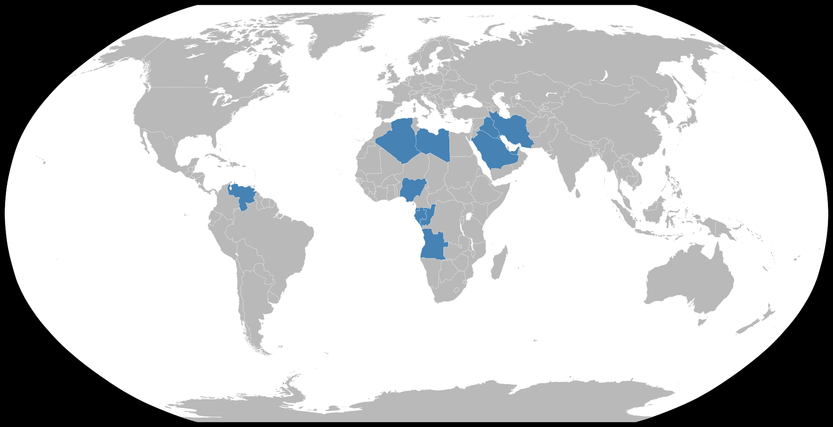
Države članice OPEC-a

Slide 10
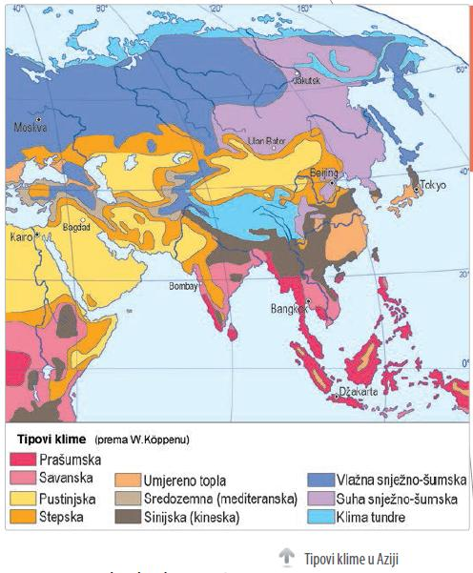

Kakva je klima u Jugozapadnoj Aziji?
Notes:
Kakva klima prevladava u državama uz Arapsko-perzijski zaljev? A kakva je vegetacija u tim prostorima?

Slide 11
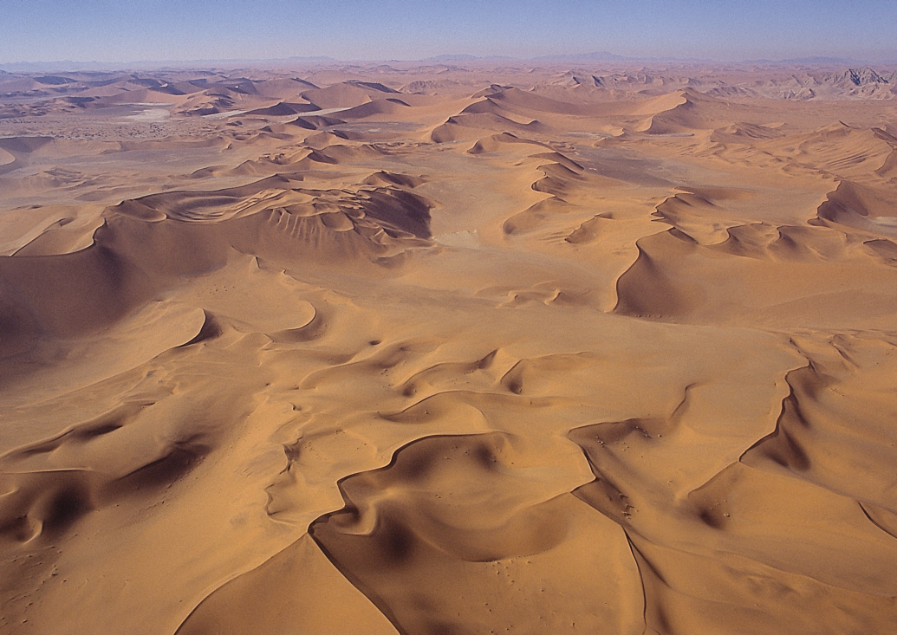




Nafta donosi bogatstvo i napredak
Notes:
upoznati se s promjenama koje je donijela nafta
-interpretirati fotografije iz udžbenika koje prikazuju promjene u prostoru nastale bogatstvom od nafte
Ovako će onda otprilike izgledati vaš krajolik (pokazati fotografiju) Sada zamislite da živite na Arapskom poluotoku, 50-ak godina ranije. Pogledajte kakva pustoš vas okružuje – ne možete uzgajati gotovo ništa, nego se bavite nomadskim stočarenjem. Znate li tko su nomadi? No, imate sreće, pod vašim imanjem otkrivena je nafta. Isto se počelo događati i vašim prijateljima i susjedima. Odjednom postajete vrlo bogati jer cijeli svijet želi vašu naftu. Što bi učinili da poboljšate životne uvjete tu gdje živite? (doveli vodu, izgradili ceste, izgradili zgrade) Kako biste doveli vodu? (natapanje, desalinizacije) Što je desalinizacija? Sada ste to učinili, i još vam je ostalo novaca. Što ćete sad izgraditi? Kako ćete učiniti vašu pustinju atraktivnom?

Slide 12
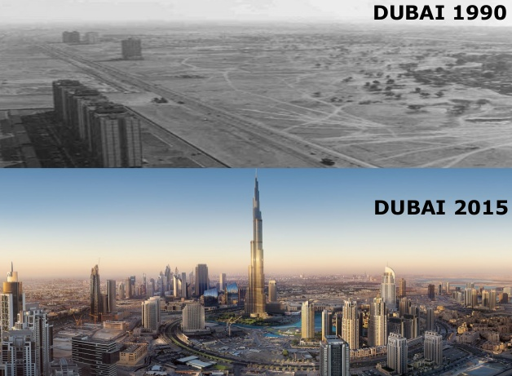
Razvoj Dubaija kroz vrijeme

Slide 13
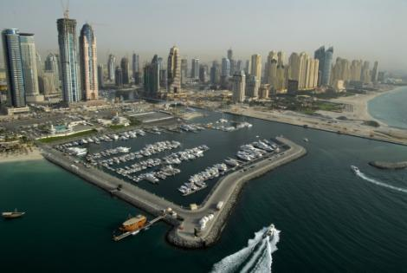


Burj Khalifa
Burj Al Arab
Burj Khalifa
Pogledaj videozapis
Burj Al Arab – pogleda iznutra – klik na link
Dubai
Notes:
Kroz 50-ak godina vaš bi grad mogao izgledati kao ovaj na fotografijama. Riječ je u Dubaiju, glavnom gradu Ujedinjenih Arapskih Emirata. Budući da su gradske vlasti bile svjesne da zalihe nafte neće trajati vječno, odlučili su graditi svoje bogatstvo i na turističkim atrakcijama.

Slide 14
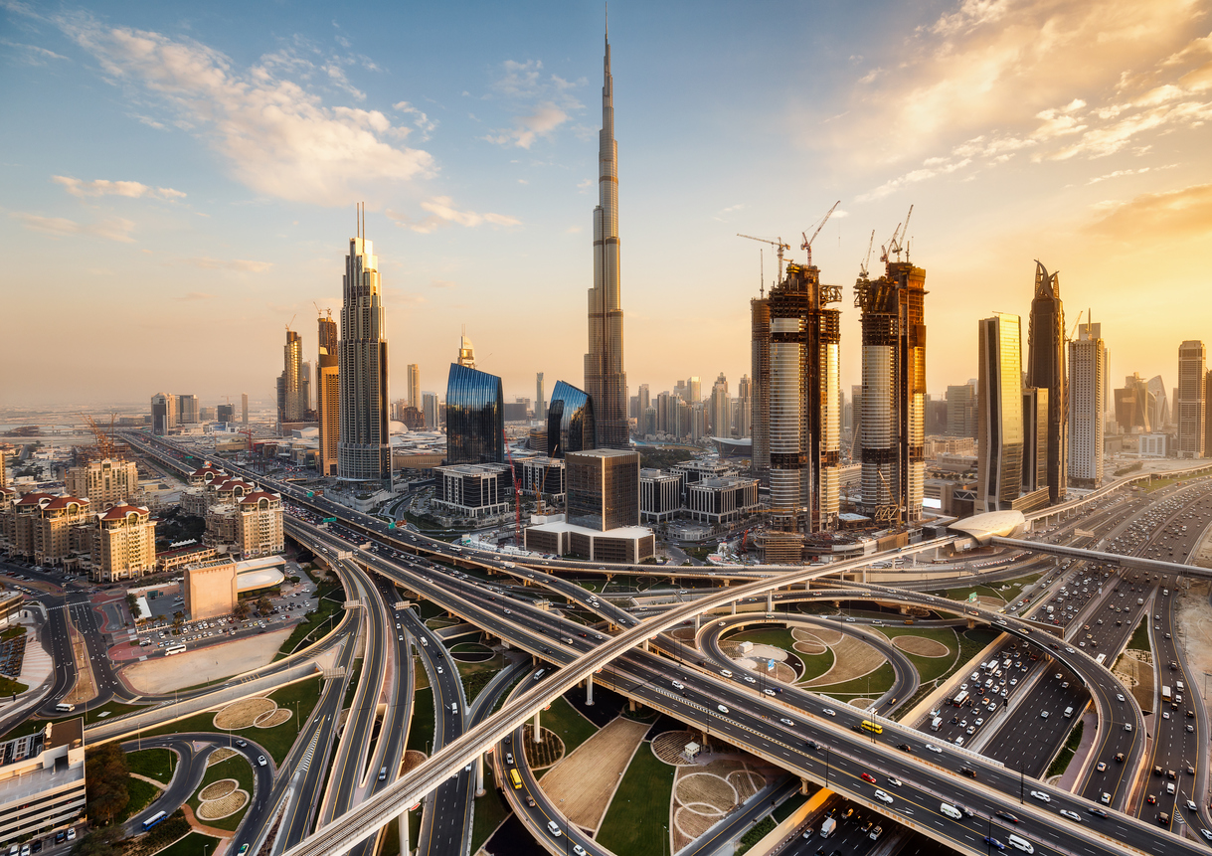
Novac od nafte je uložen i u razvoj modernih prometnica

Slide 15
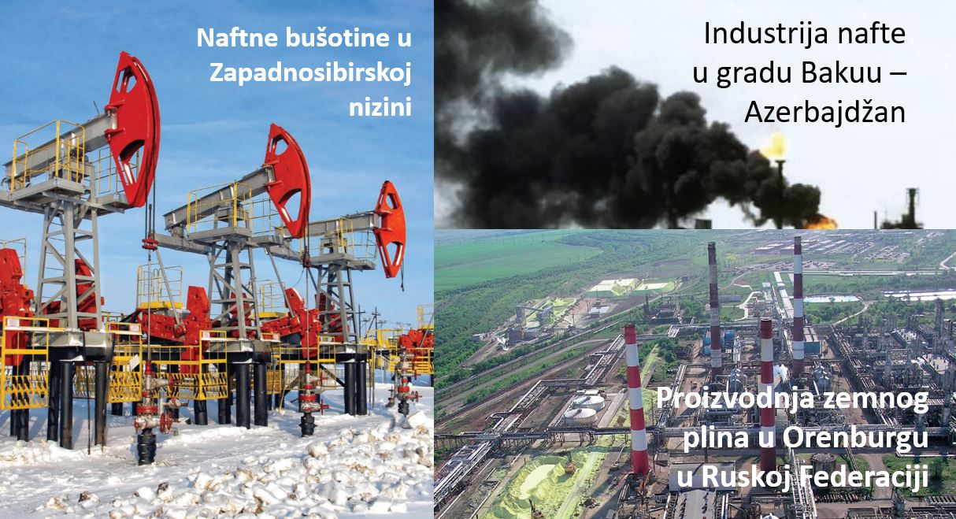
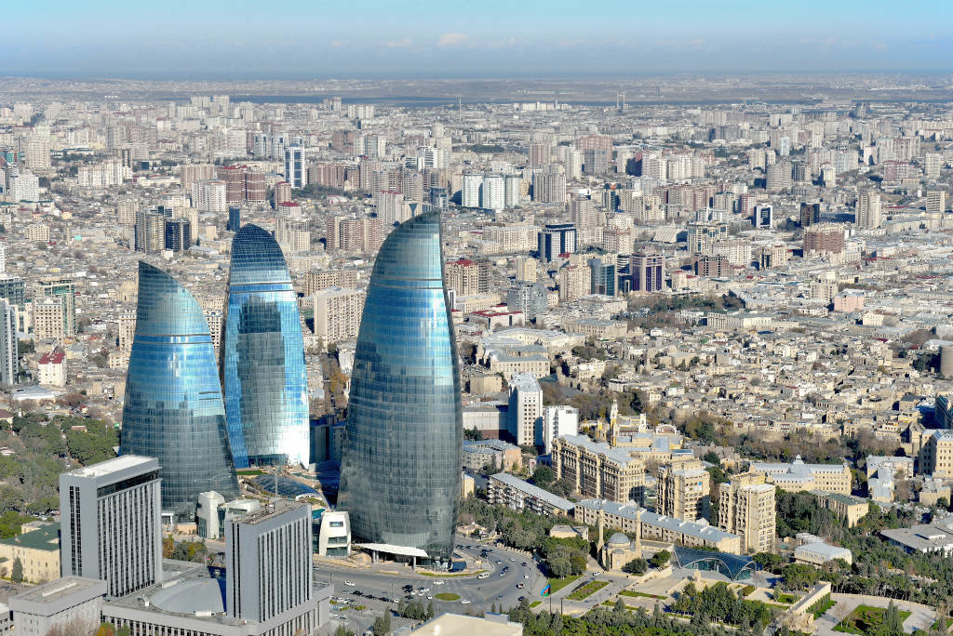
Baku

Slide 16
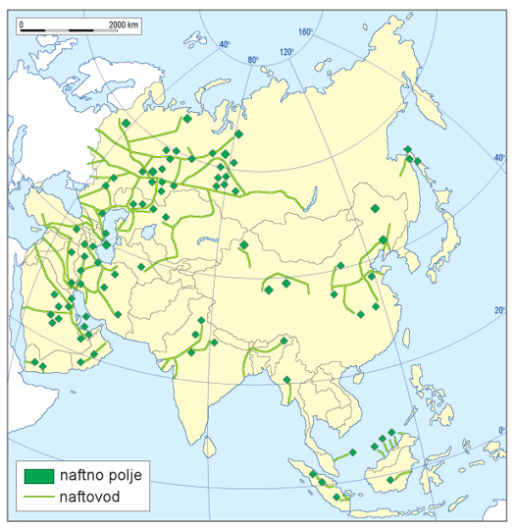
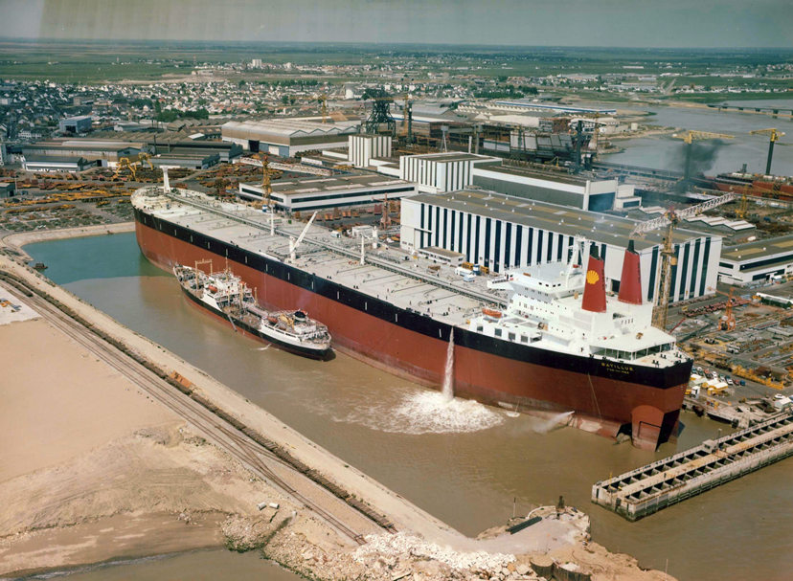
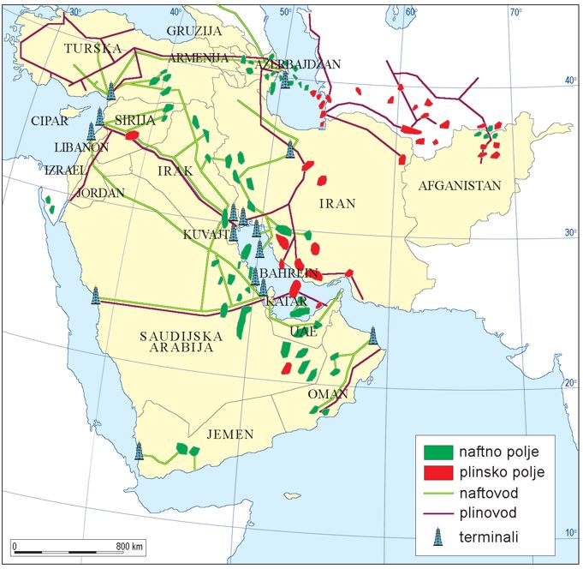
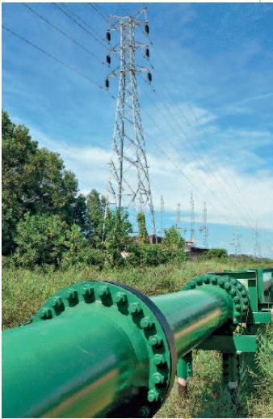

Naftovodi
Tankeri
Naftne mrlje
Promet naftom
Notes:
- u razgovoru osvijestiti probleme koji proizlaze iz transporta nafte
Vratimo se na potrošače energije – najveći potrošači su SAD, zemlje EU i zemlje Dalekog istoka. Kako se do njih nafta doprema? U čemu se nafta može prevoziti? (naftovodi i tankeri) Da li je to baš uvijek sigurno? Je li vam poznat izraz „havarija tankera“?
Pogledati kartu na webu: http://www.mnn.com/earth-matters/wilderness-resources/stories/the-13-largest-oil-spills-in-history
Kako bi se prevezla što veća količina nafte, koriste se supertankeri. Zbog svoje veličine oni ne mogu proći kroz Sueski kanal, stoga plove oko Afrike

Slide 17
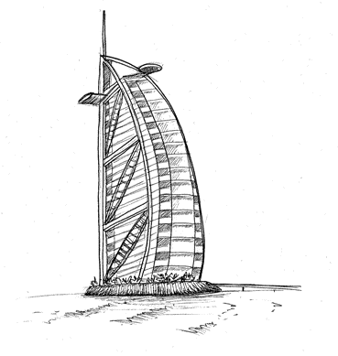
Odgovori na pitanja i popni se na vrh Burj Al Araba!
Naftne havarije.
Koje opasnosti prijete pri prijevozu nafte?
Velika populacija – velika potreba za energijom.
Zašto Kina i Indija uvoze naftu?
Naftovodima i tankerima.
Na koje se načine ostvaruje prijevoz nafte?
OPEC
Navedi kraticu za Organizaciju zemalja
Izvoznica nafte!
Koliki se udio ukupnih zaliha nafte u svijetu nalazi u Aziji?
¾ poznatih zaliha nafte
Kada su nastale prve naftne bušotine?
Polovicom 19. stoljeća
Notes:
Klikom na kućicu s pitanjima otvaraju se odgovori.

